Slide 1
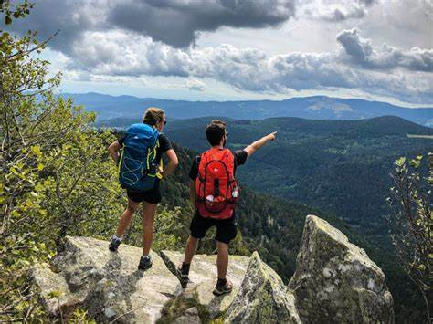
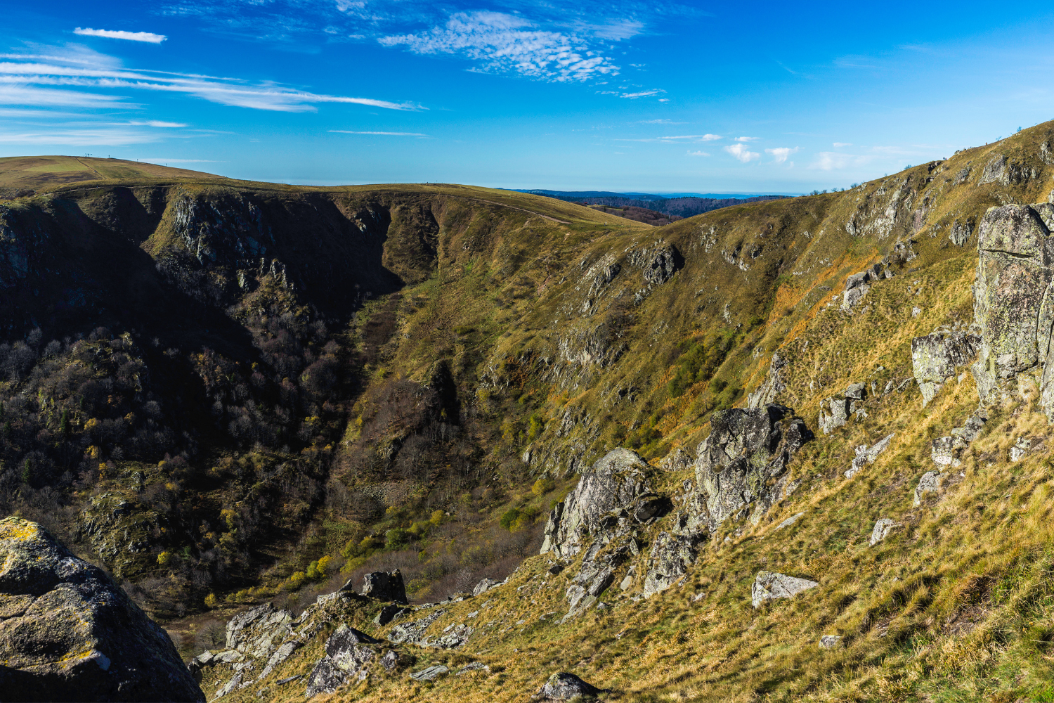
LES DIFFÉRENTS LIEUX
https://www.trekkingetvoyage.com
https://lespepitesdefrance.com/

Slide 2
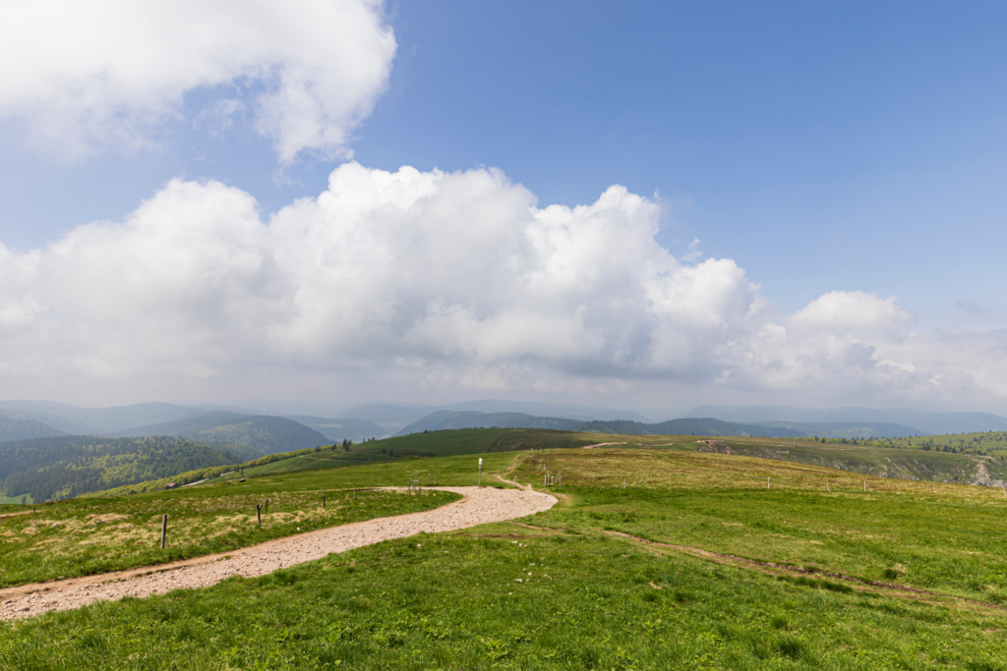
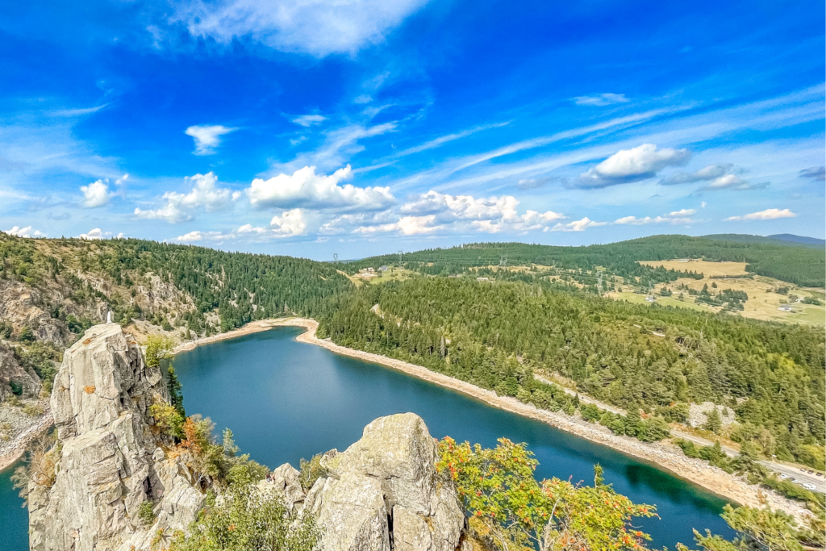
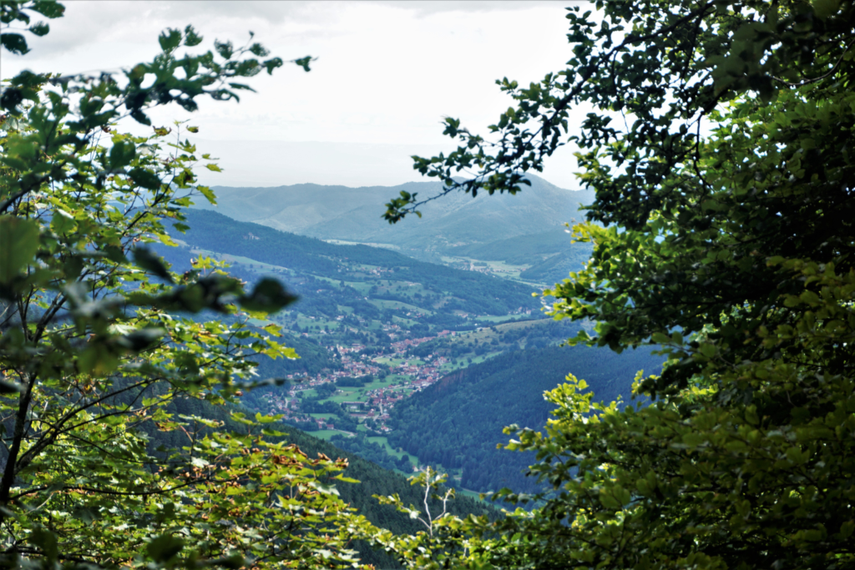
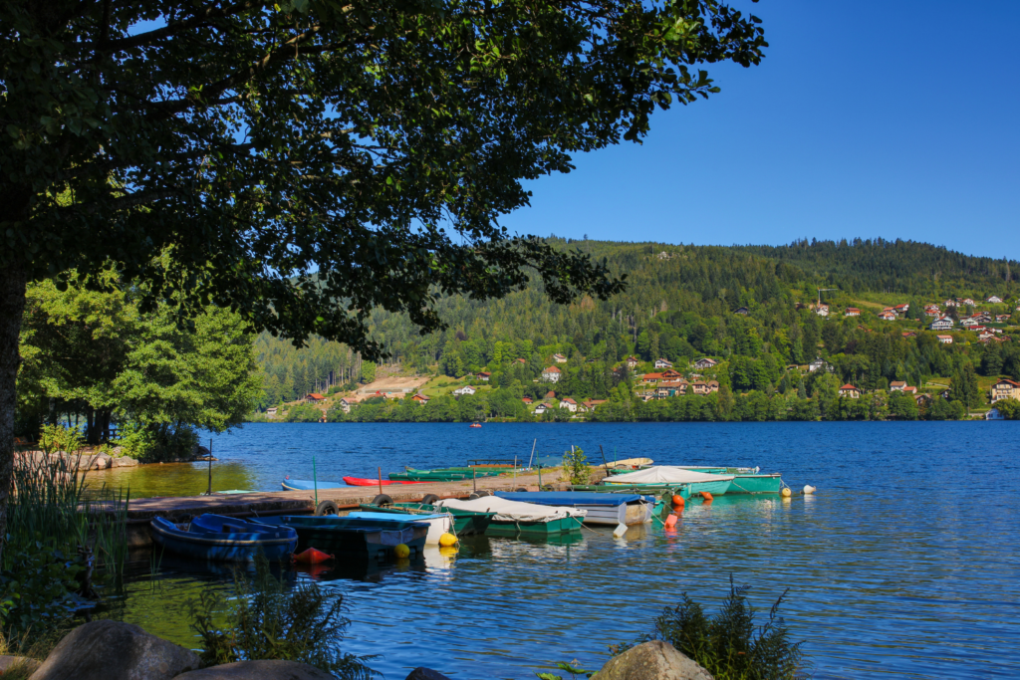
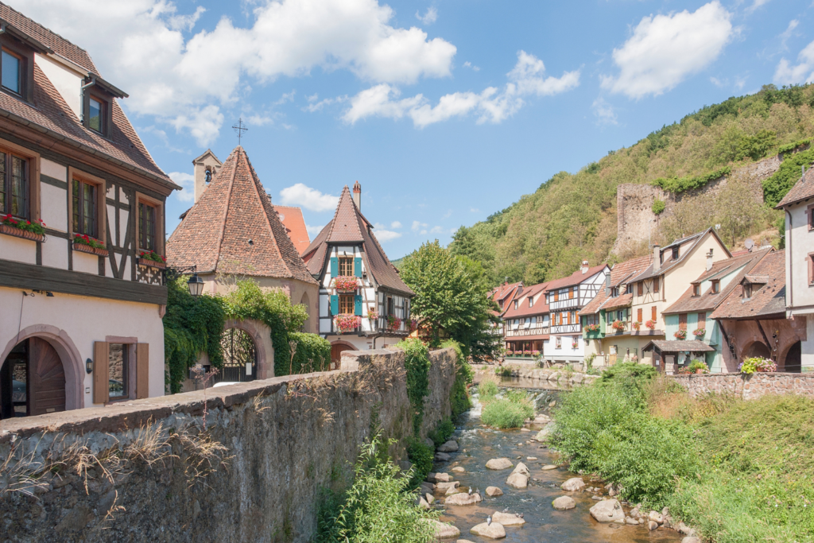
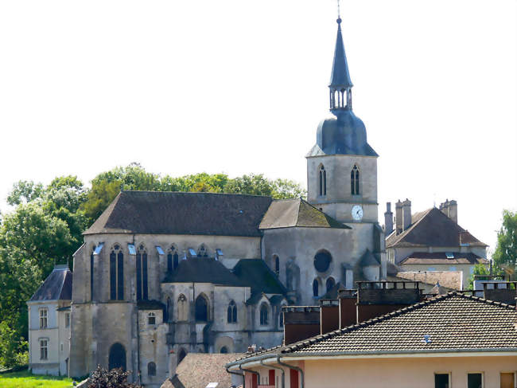
TOP 6 DES PLUS BEAUX ENDROITS
https://lespepitesdefrance.com/

Slide 3
Routes des crêtes
Lac de Gérardmer
Une route historique de la Première Guerre mondiale offrant des vues imprenables et des arrêts pique-nique au bord des lacs d'altitude, pour une expérience unique en communion avec la nature.
Le lac de Gérardmer, surnommé la “perle des Vosges”. Une randonnée autour du lac au lever du soleil, une expérience paisible et revitalisante.

Slide 4
Lac blanc
Kaysersberg
le lac Blanc, nommé pour la couleur de ses eaux cristallines. En hiver, il se transforme en un domaine skiable pour le ski de fond et les raquettes. Ne manquez pas l'ascension jusqu'au belvédère des Roches pour un panorama à 360° sur la vallée.
"Kaysersberg, point de départ de la Route des Vins d’Alsace, offre un marché de Noël féerique et des dégustations de vins locaux dans des caves séculaires, pour une immersion totale dans la tradition alsacienne."

Slide 5
Col de la schlucht
Neufchâteau
Ce col stratégique, témoin de conflits historiques, offre l'une des plus anciennes traversées des Vosges, bordée de points de vue spectaculaires. Ne manquez pas la descente en luge d’été, une activité ludique pour tous les âges.
Neufchâteau, ville stratégique durant la Guerre de Trente Ans, est labellisée “Ville d’Art et d’Histoire” pour son engagement dans la préservation de son patrimoine historique et architectural.

